Slide 1
Основы web-разработки
Лекция 7. Организация межсетевого взаимодействия
Курс читают:
Шульман В.Д. @ShtuzerVD
Пелевина Т.В. @anivelat
Шабанов В.В. @ZeroHug

Slide 2
План лекции
IP / TCP / HTTP
JSON
HTTP-сервер на Golang
15.10.2024

Slide 3
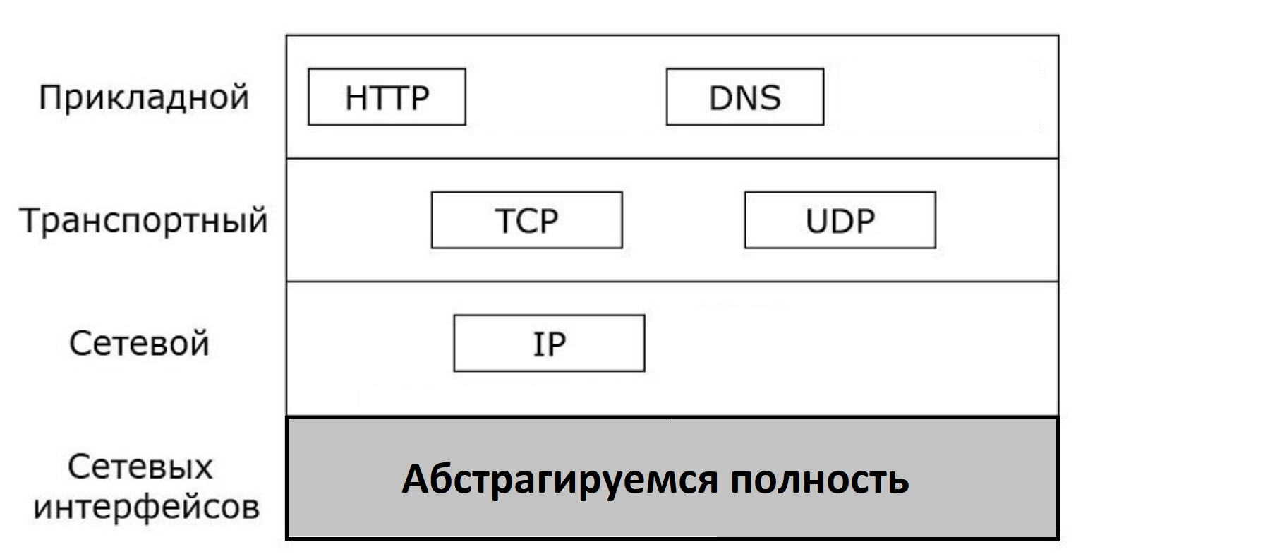
СТЕК ПРОТОКОЛОВ
Существует понятие стека протоколов TCP/IP
ю
15.10.2024

Slide 4
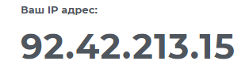
IP-адрес
IP-адрес — уникальный сетевой адрес узла в компьютерной сети, построенной на основе стека протоколов TCP/IP
Обычно состоит из 4 октетов. Можно зайти на https://2ip.ru/ и узнать свой ip адрес
15.10.2024

Slide 5
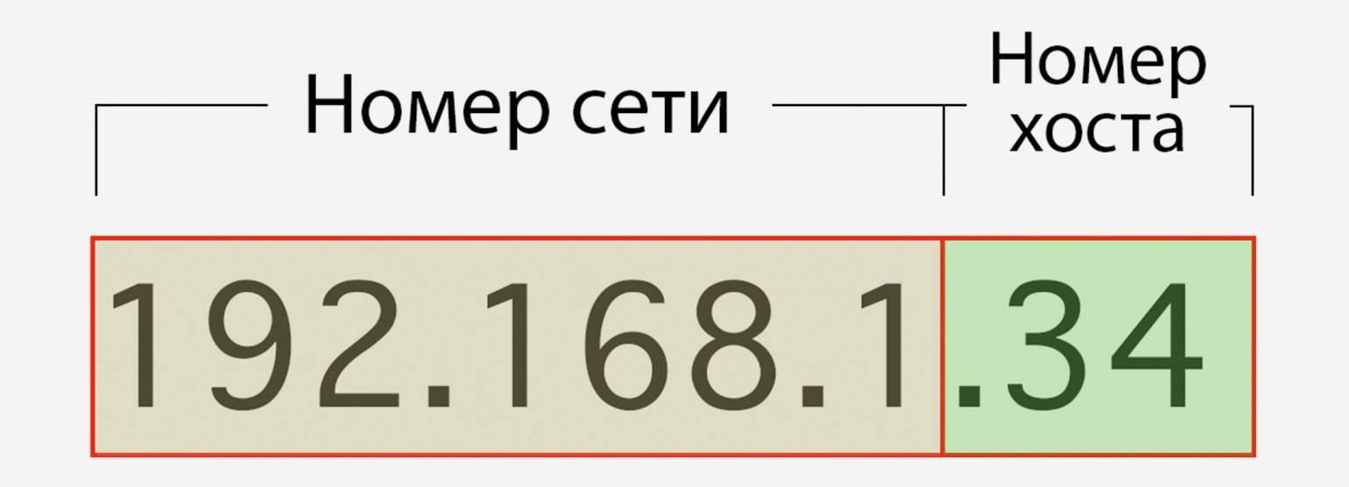
IP-адрес
15.10.2024

Slide 6
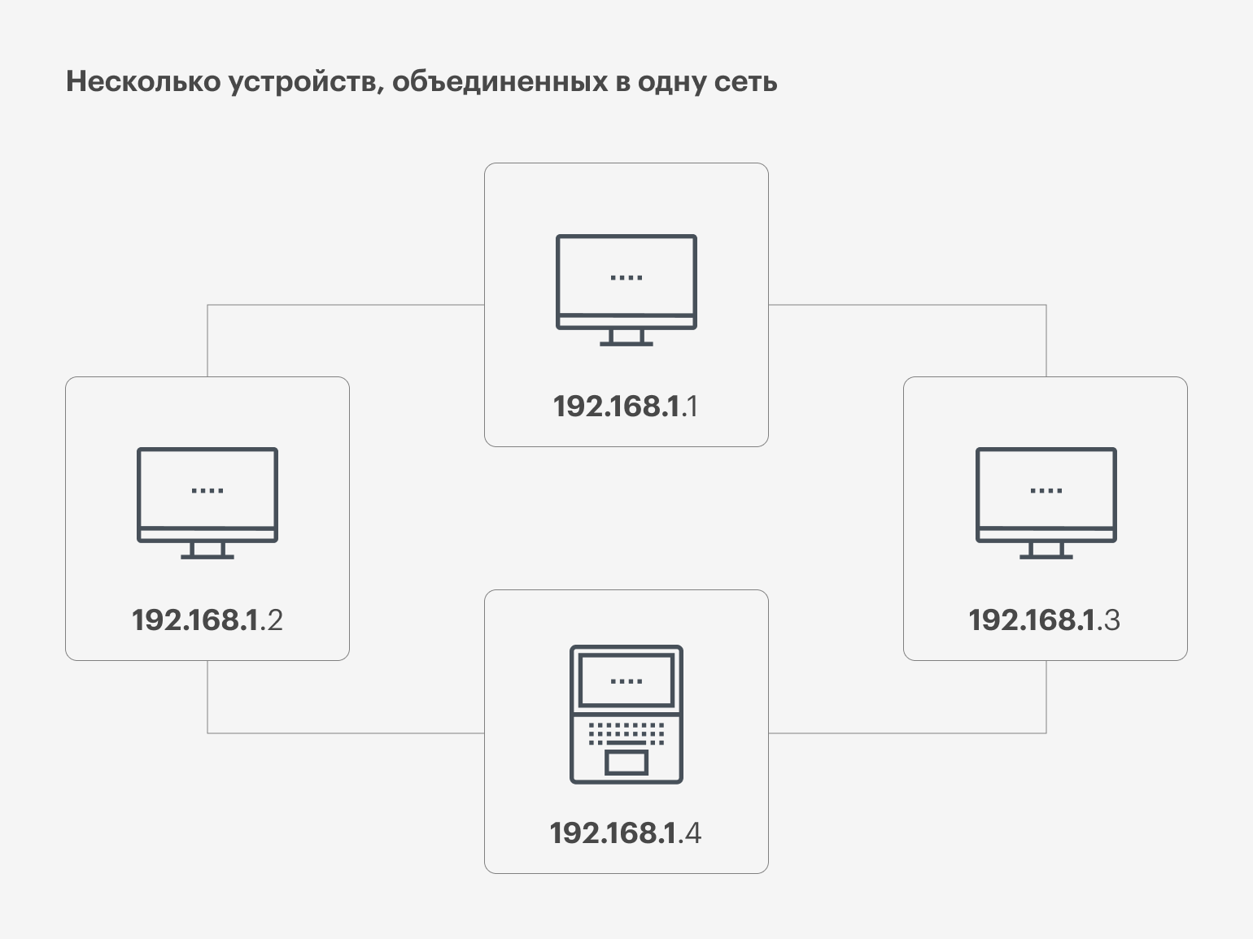
IP-адрес
15.10.2024

Slide 7
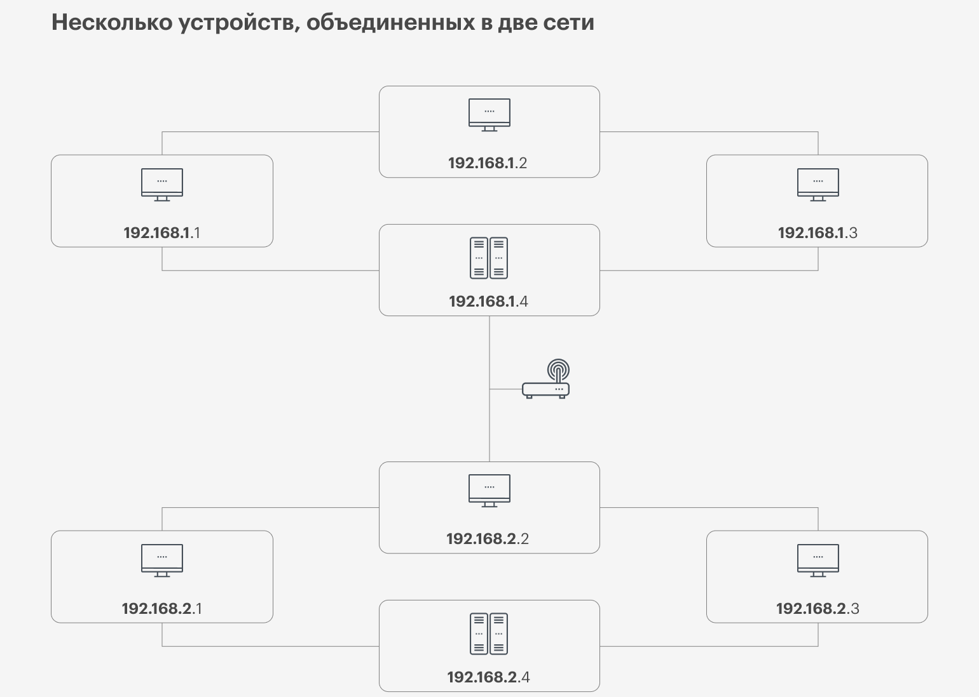
IP-адрес
15.10.2024

Slide 8

IP-адрес
15.10.2024

Slide 9
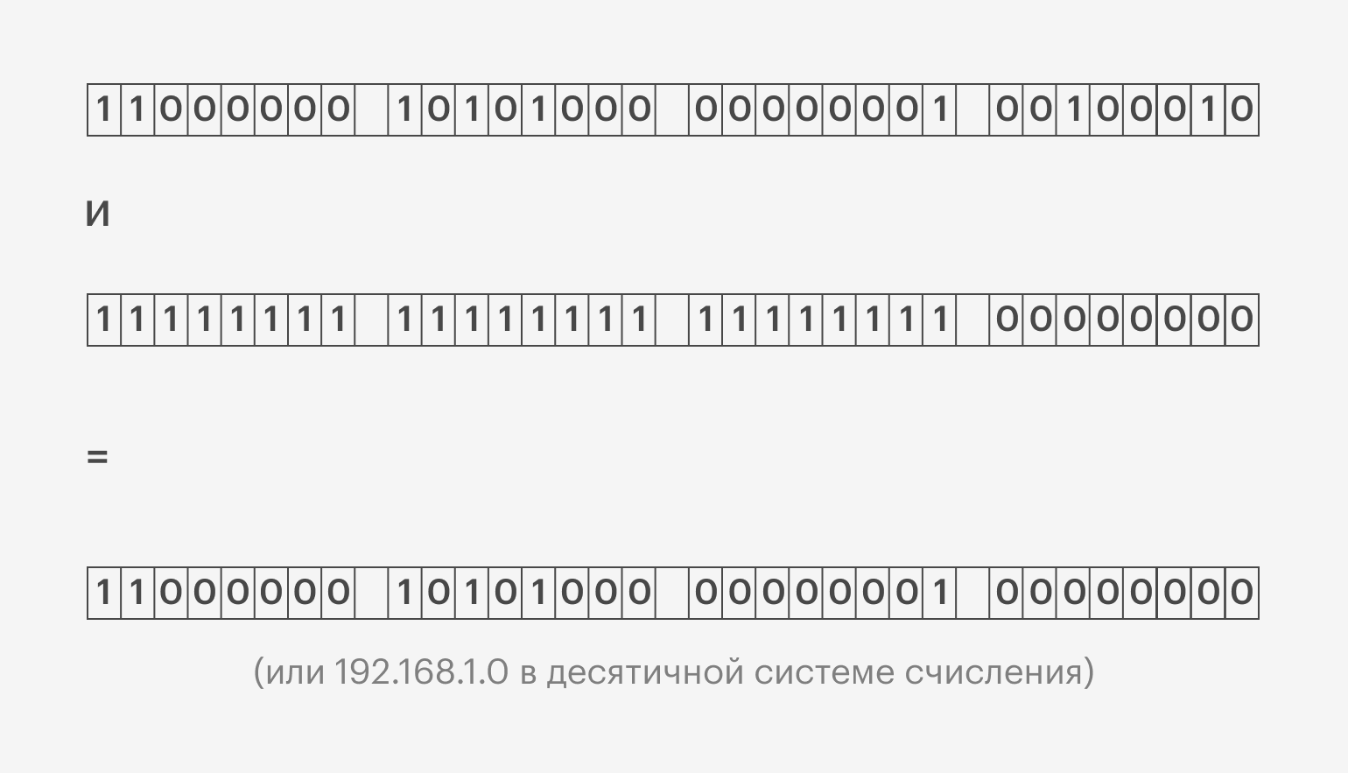
IP-адрес
Давайте применим к IP-адресу 192.168.1.34 маску подсети 255.255.255.0:
15.10.2024

Slide 10
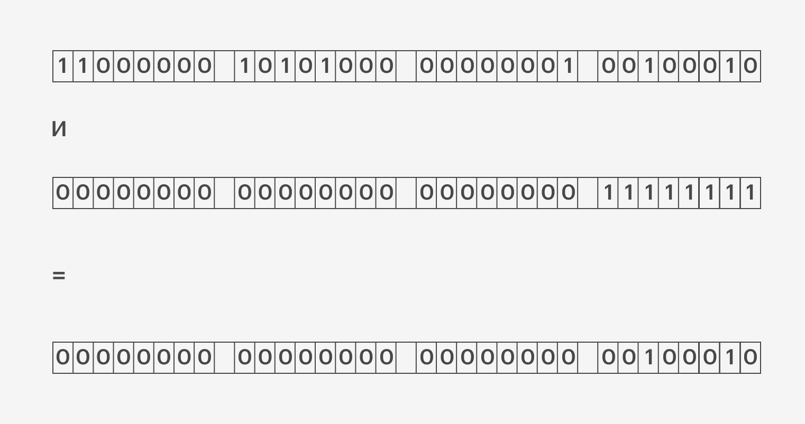
IP-адрес
Давайте применим к IP-адресу 192.168.1.34 маску подсети 255.255.255.0:
У нас получился адрес 0.0.0.34. Это и есть номер хоста.
15.10.2024

Slide 11
IP-адрес
15.10.2024

Slide 12
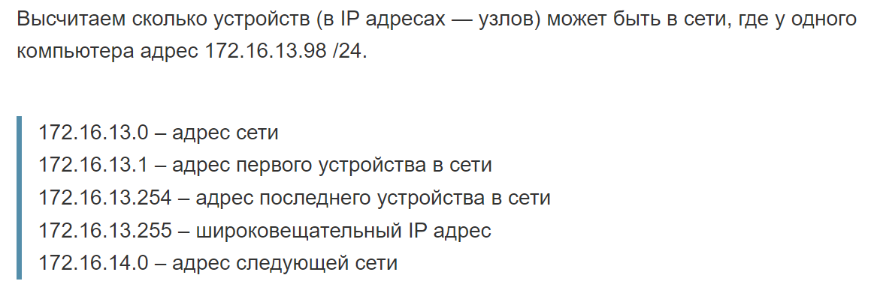
IP-адрес
15.10.2024

Slide 13
IP-адрес
Адрес 127.0.0.0 – 127.255.255.255 (loopback – петля на себя).
Данная сеть чаще всего используется для локального тестирования сервера
Очень часто мы будем запускать сервер по адресу 127.0.0.1 (localhost)
15.10.2024

Slide 14
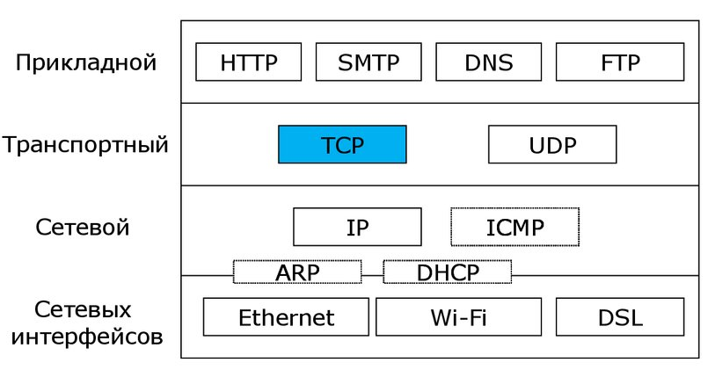
ПРОТОКОЛ TCP
15.10.2024

Slide 15
ПРОТОКОЛ TCP
TCP обеспечивают надежную передачу данных между клиентом и сервером.
В роли клиента и сервера выступают не элементы компьютерной сети, а программы, на них расположенные. Порт программы дописывается после ip-адреса через двоеточие, например, 127.0.0.1:8080
15.10.2024

Slide 16
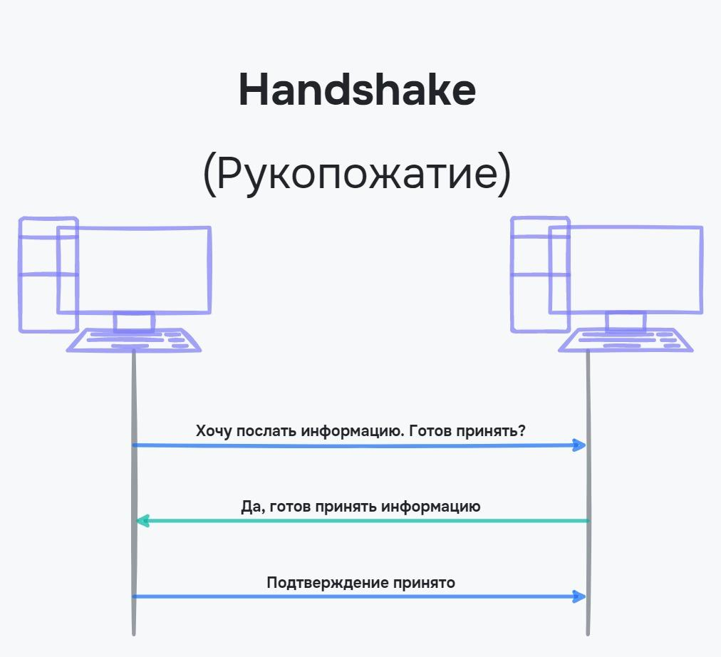
TCP

Slide 17
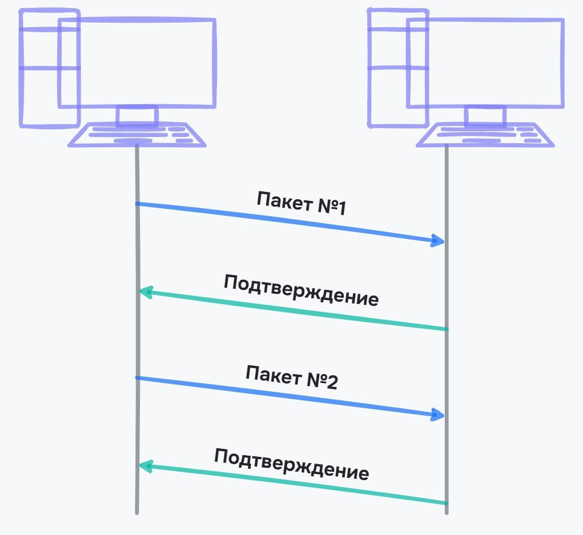
TCP

Slide 18
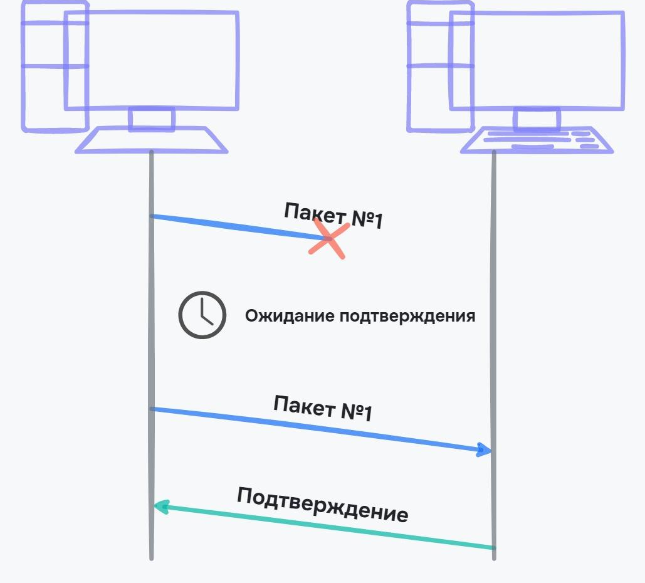
TCP

Slide 19
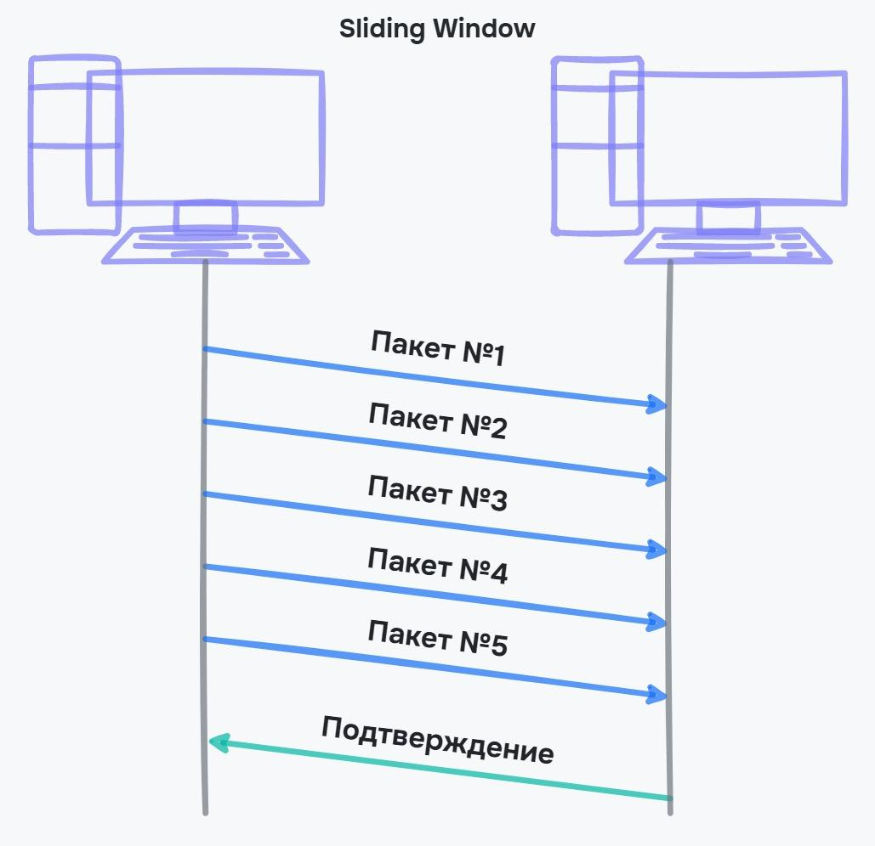
TCP

Slide 20
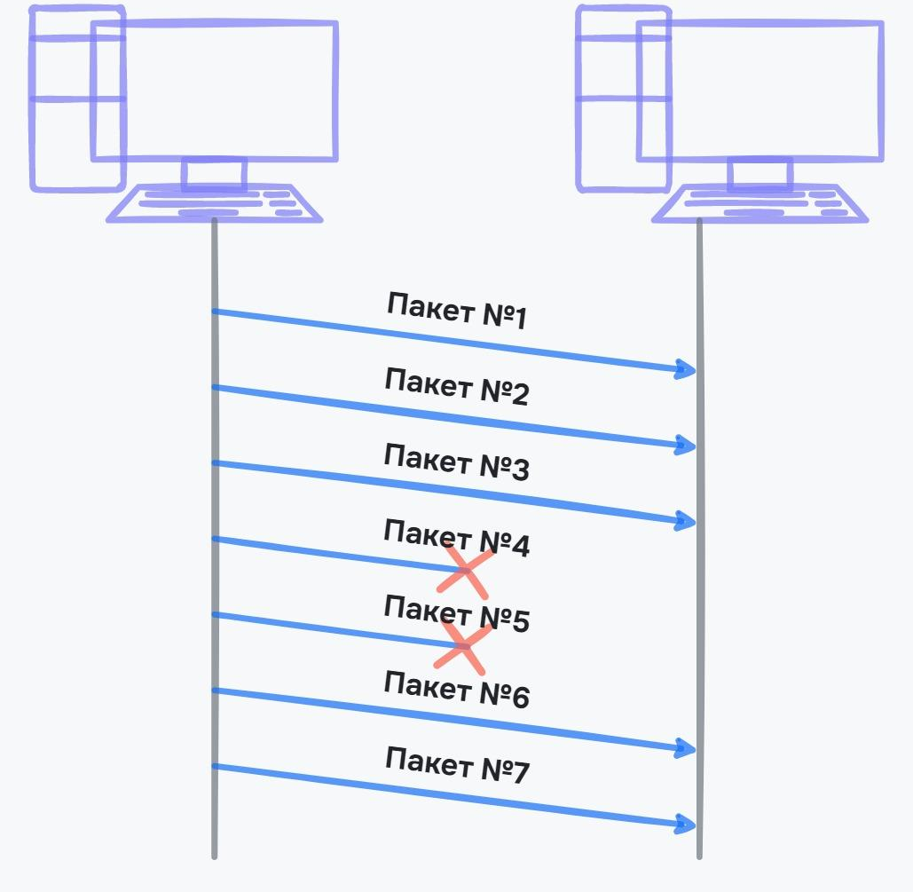
UDP

Slide 21
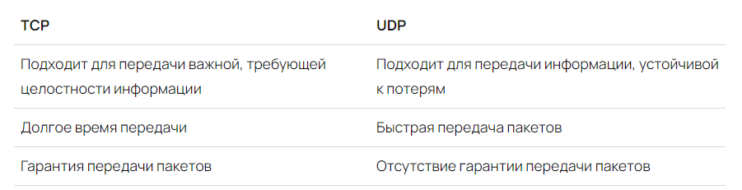
ПРОТОКОЛ TCP
15.10.2024

Slide 22
ПРОТОКОЛ HTTP
HTTP (HyperText Transfer Protocol) — это протокол прикладного уровня, который используется для передачи данных в сети Интернет.
Он определяет правила и формат обмена данными между клиентом (например, веб-браузером) и сервером.
15.10.2024

Slide 23

ПРОТОКОЛ HTTP
15.10.2024

Slide 24
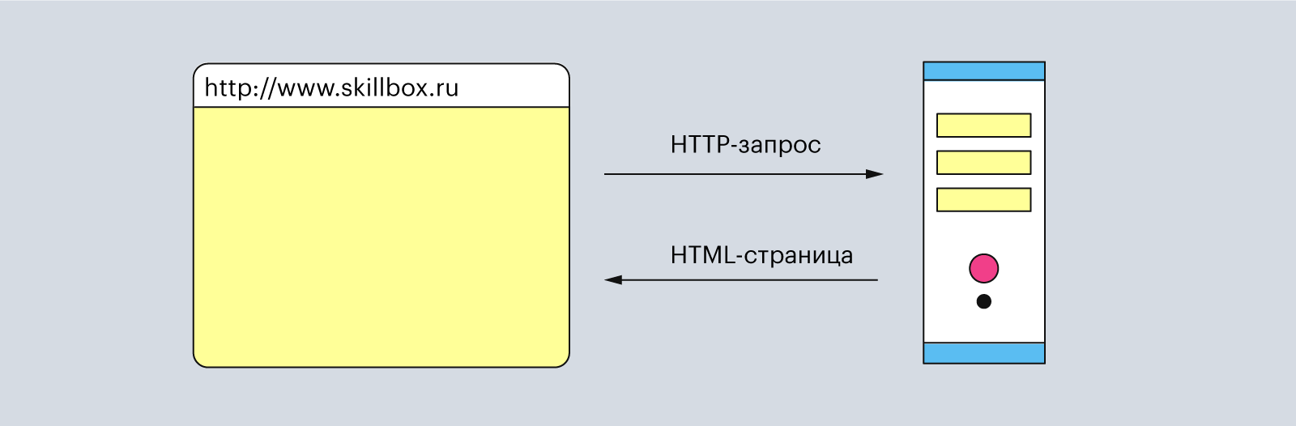
ПРОТОКОЛ HTTP
15.10.2024

Slide 25
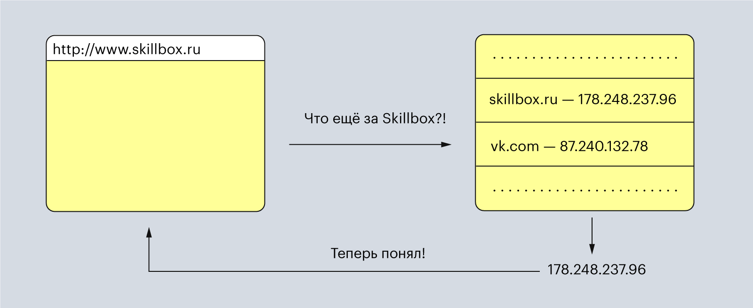
ПРОТОКОЛ HTTP
Для пользователей URL-адрес — это набор понятных слов: Skillbox, Yandex, Google. Но для компьютера эти понятные нам слова — набор непонятных символов.
Поэтому браузер отправляет введённые вами слова в DNS, преобразователь URL-адресов в IP-адреса. DNS расшифровывается как «доменная система имён» (Domain Name System), и его можно представить как огромную таблицу со всеми зарегистрированными именами для сайтов и их IP-адресами.
15.10.2024

Slide 26

ПРОТОКОЛ HTTP
А где порт ?
15.10.2024

Slide 27
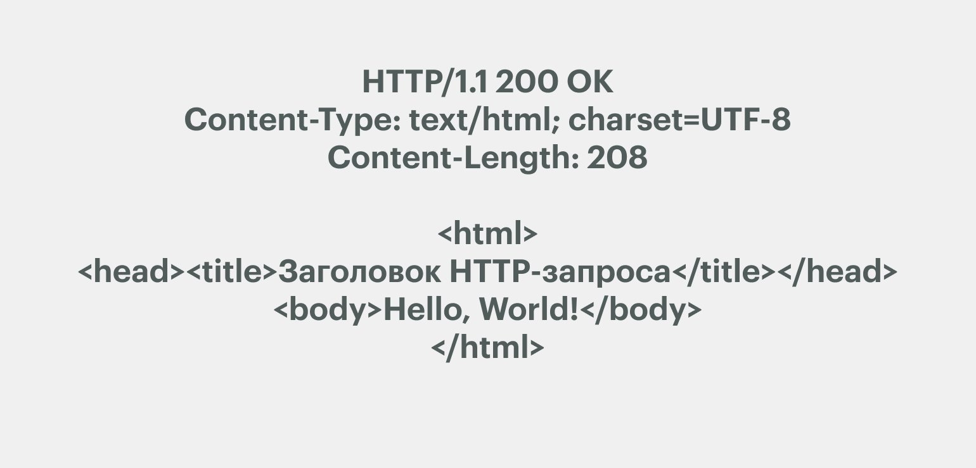
ПРОТОКОЛ HTTP
15.10.2024

Slide 28
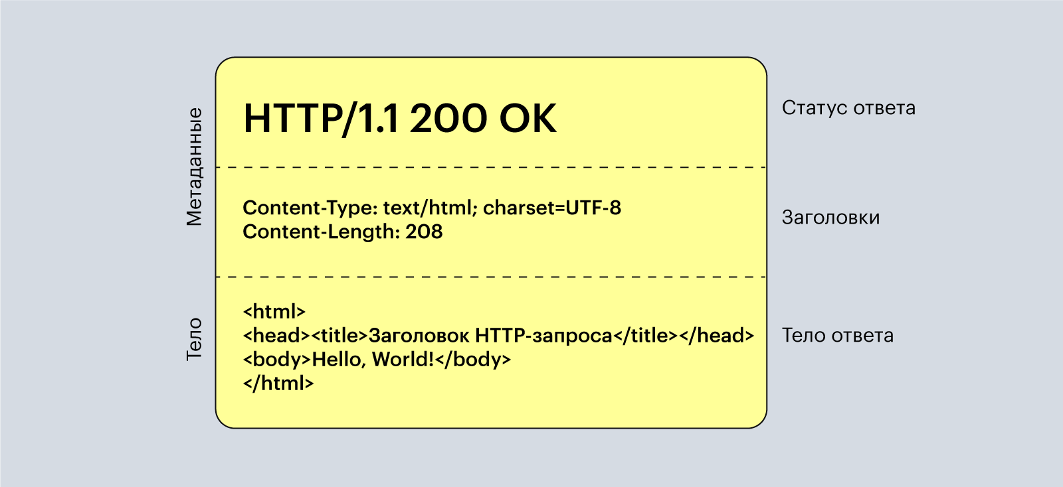
ПРОТОКОЛ HTTP
15.10.2024

Slide 29
ПРОТОКОЛ HTTP
А теперь чуть подробнее…
15.10.2024

Slide 30
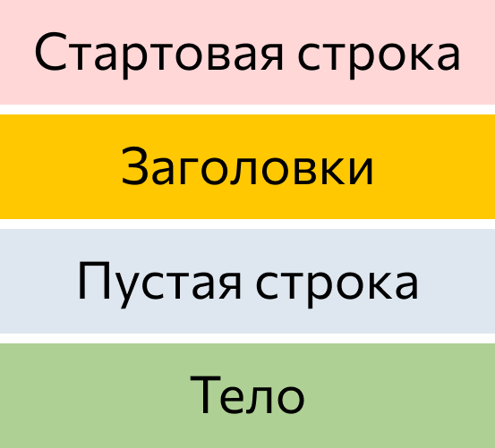
ПРОТОКОЛ HTTP
Структура запроса
15.10.2024

Slide 31
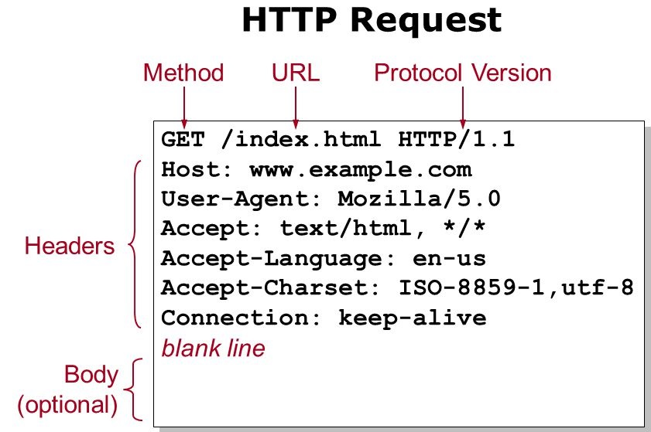
ПРОТОКОЛ HTTP
Структура запроса
15.10.2024

Slide 32
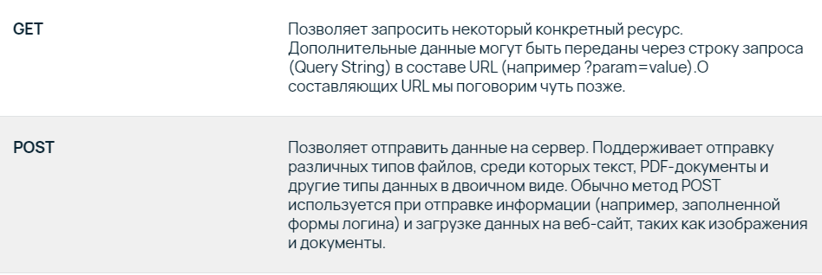
ПРОТОКОЛ HTTP
Методы HTTP запроса
15.10.2024

Slide 33
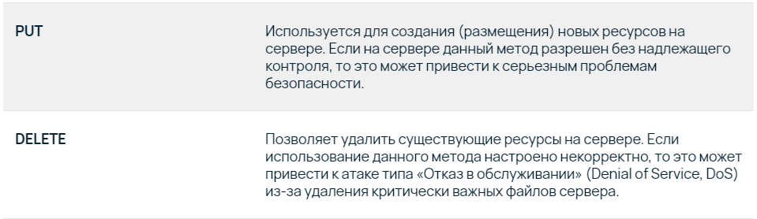
ПРОТОКОЛ HTTP
Методы HTTP запроса
15.10.2024

Slide 34

ПРОТОКОЛ HTTP
Методы HTTP запроса
POST
GET
PUT
DELETE
15.10.2024

Slide 35
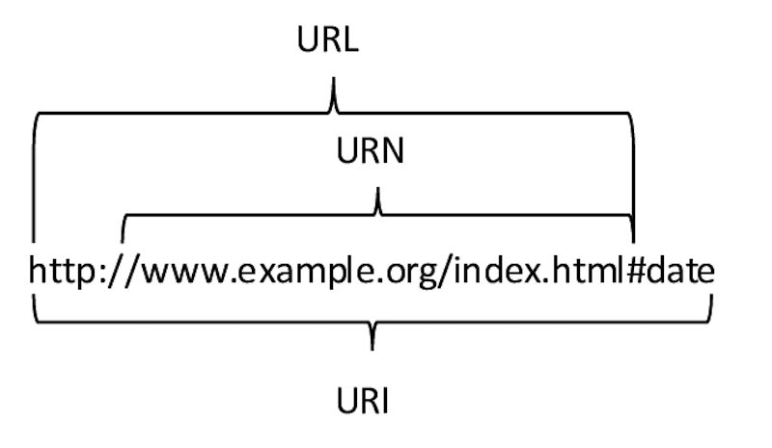
ПРОТОКОЛ HTTP
15.10.2024

Slide 36
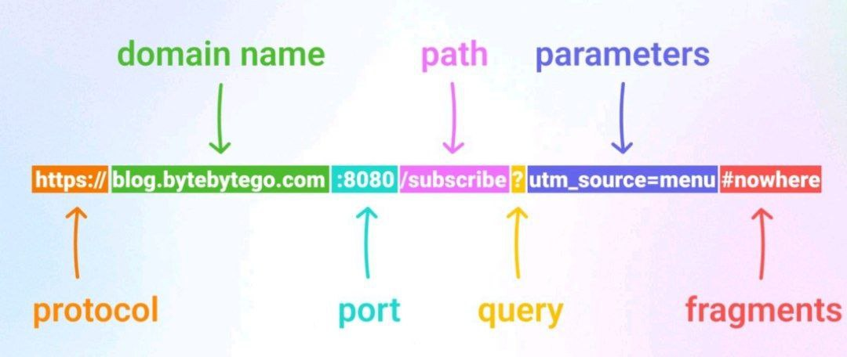
ПРОТОКОЛ HTTP
15.10.2024

Slide 37
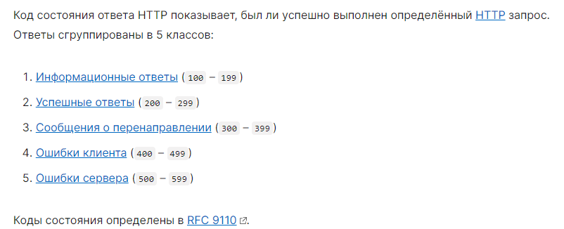
ПРОТОКОЛ HTTP
15.10.2024

Slide 38
JSON
JSON (JavaScript Object Notation) — текстовый формат для хранения и обмена структурированными данными. Он основан на синтаксисе объектов в JavaScript, но не зависит от него.
Данные в JSON представляются в виде пар «ключ — значение». Ключи — всегда строки, а значения могут быть представлены различными типами: числовыми, строковыми, логическими.
Формат широко используется для передачи данных в приложениях между серверами и клиентами, а также для их хранения и обмена ими.
15.10.2024

Slide 39
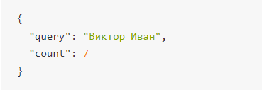
JSON
15.10.2024

Slide 40
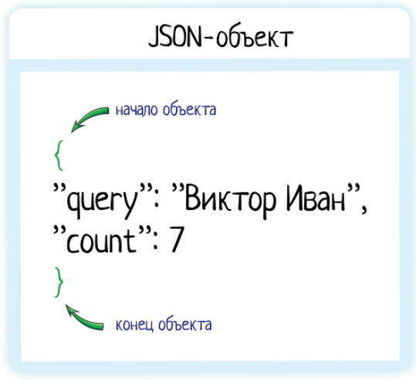
JSON
15.10.2024

Slide 41
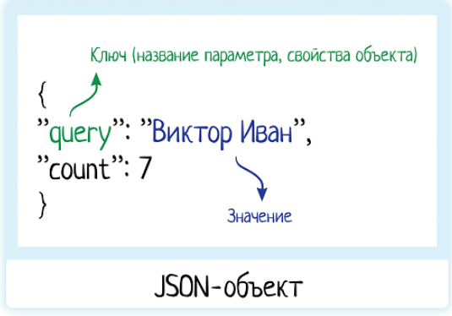
JSON
15.10.2024

Slide 42
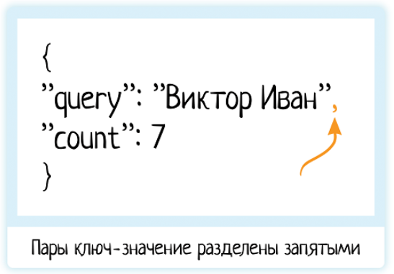
JSON
15.10.2024

Slide 43
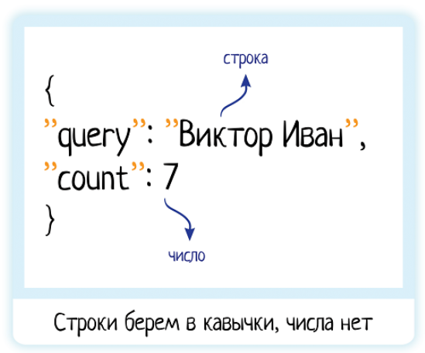
JSON
15.10.2024

Slide 44
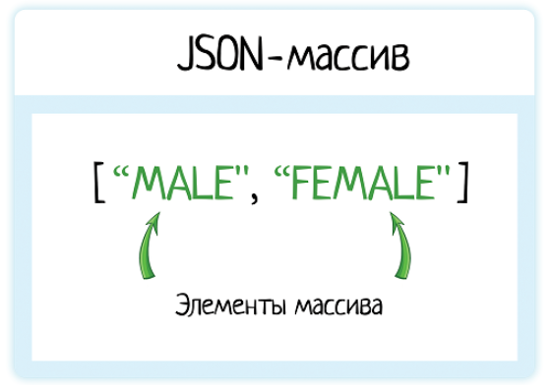
JSON
15.10.2024

Slide 45
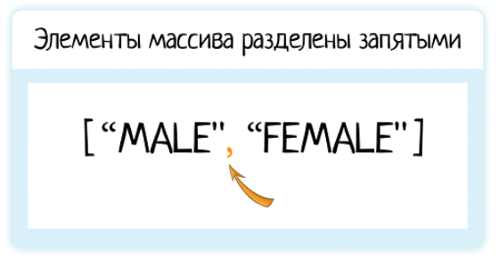
JSON
15.10.2024

Slide 46
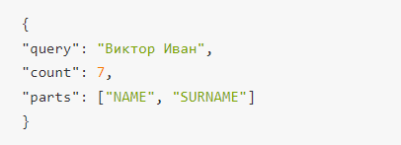
JSON
15.10.2024

Slide 47
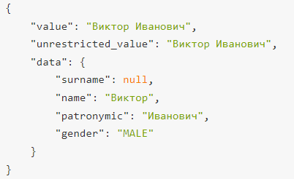
JSON
15.10.2024

Slide 48
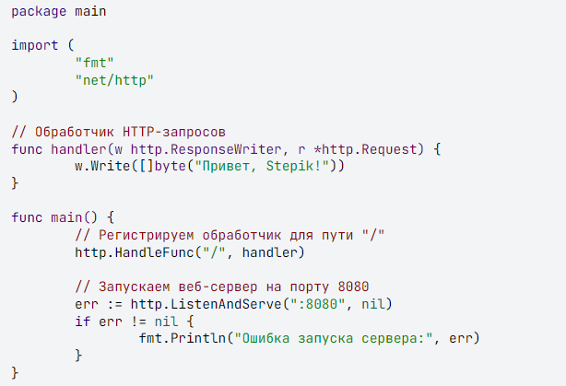
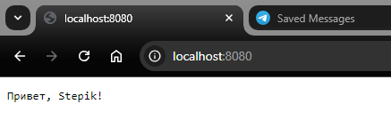
Сервер на golang
15.10.2024

Slide 49
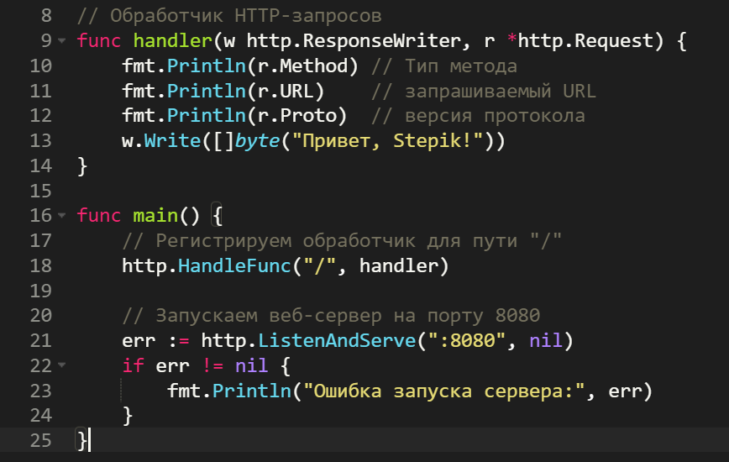
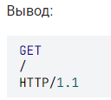
Сервер на golang
15.10.2024

Slide 50
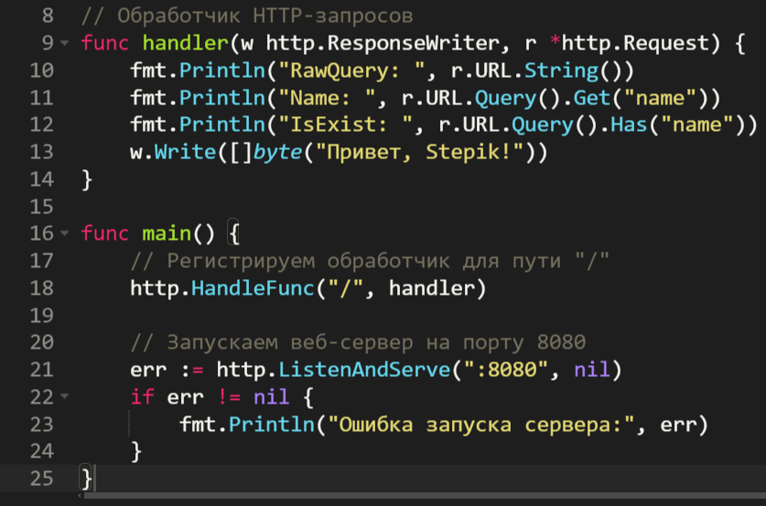
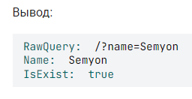
Сервер на golang
15.10.2024

Slide 51
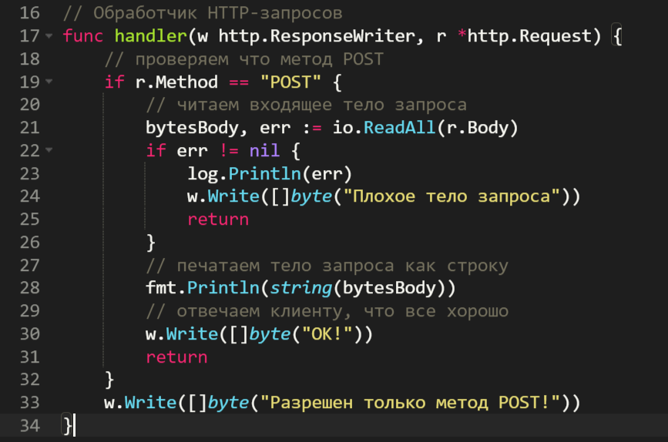

Сервер на golang
15.10.2024

Slide 52
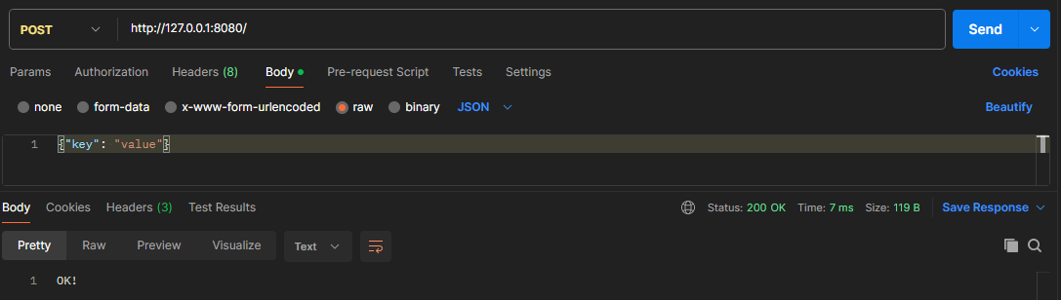
Сервер на golang
15.10.2024

Slide 53
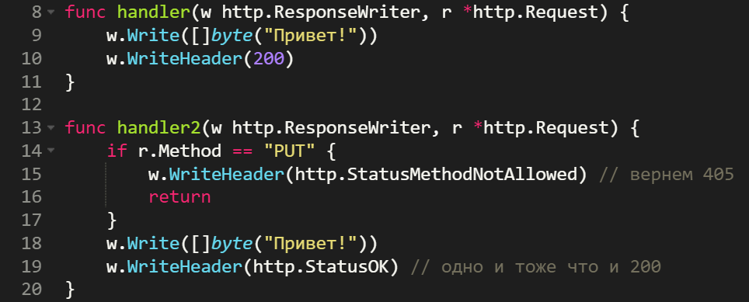
Сервер на golang
15.10.2024

Slide 54
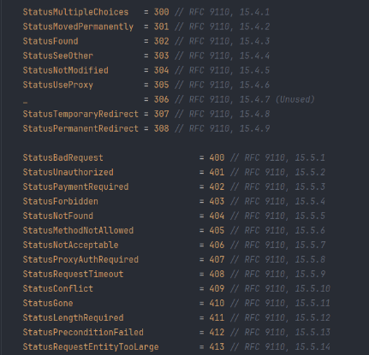
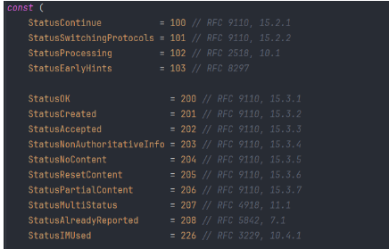
Сервер на golang
15.10.2024

Slide 55
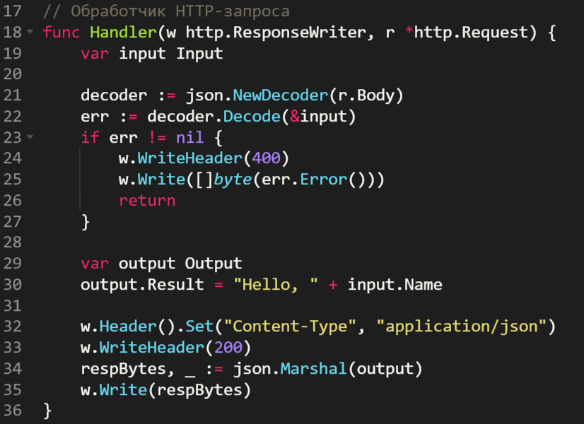
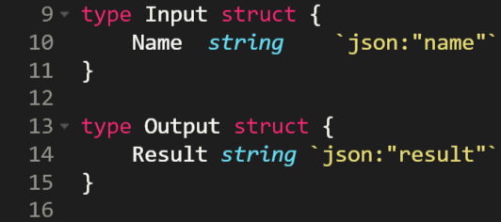
Сервер на golang
15.10.2024

Slide 56
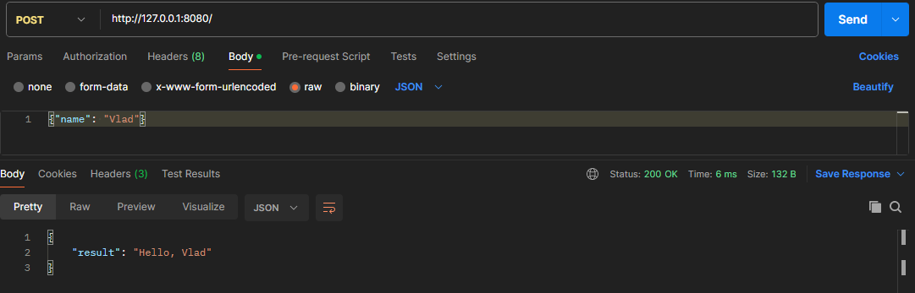
Сервер на golang
15.10.2024

Slide 57
Источники
https://ru.hexlet.io/courses/internet-fundamentals/lessons/tcp-ip/theory_unit
https://habr.com/ru/companies/ruvds/articles/759988/
https://habr.com/ru/articles/350878/
https://skillbox.ru/media/code/chto-takoe-http-i-zachem-on-nuzhen/
https://habr.com/ru/articles/554274/
15.10.2024

Slide 58
Спасибо за внимание :3
15.10.2024

